Slide 1
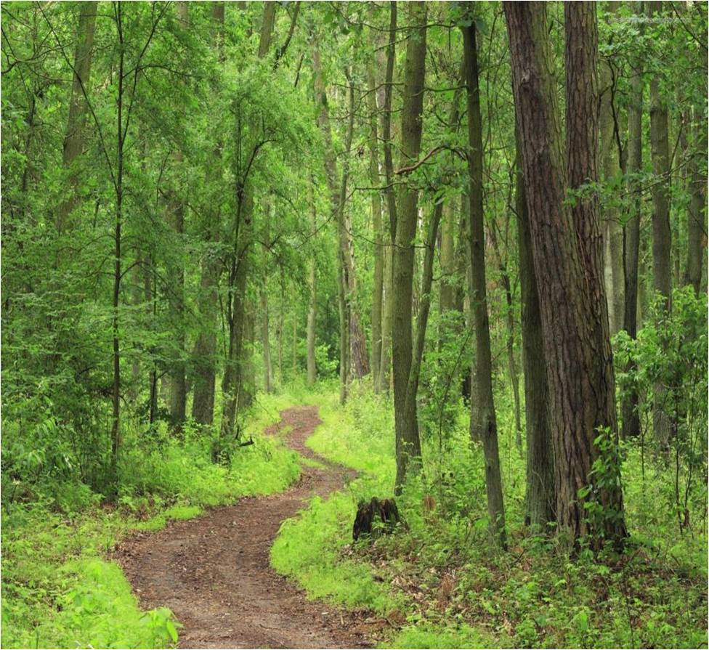
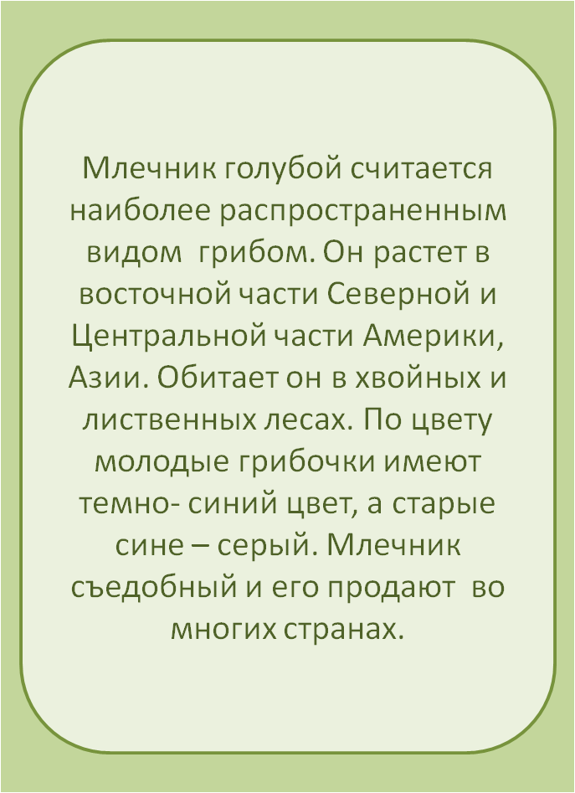
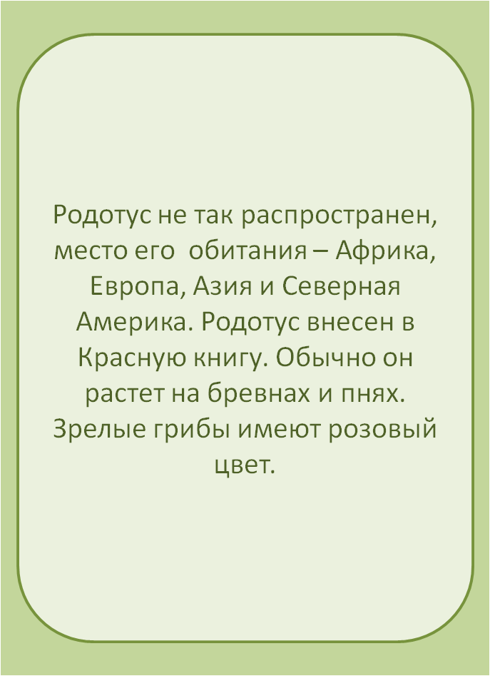
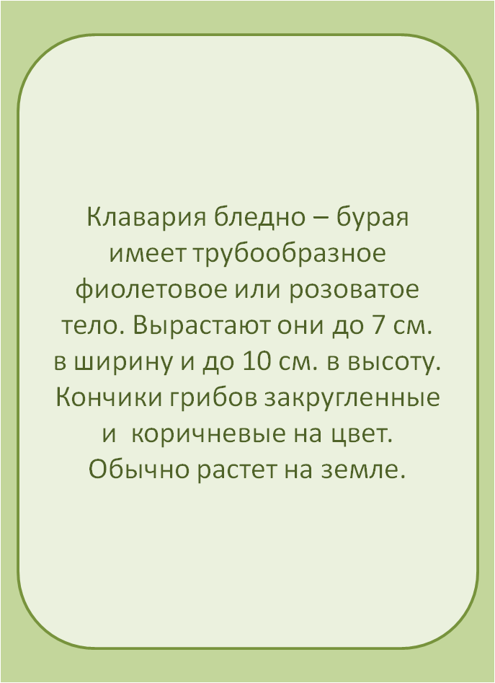
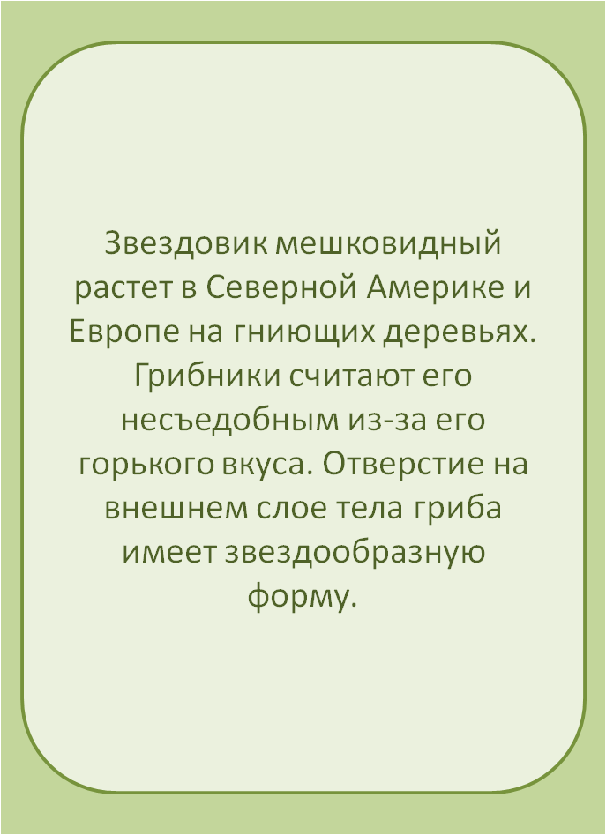
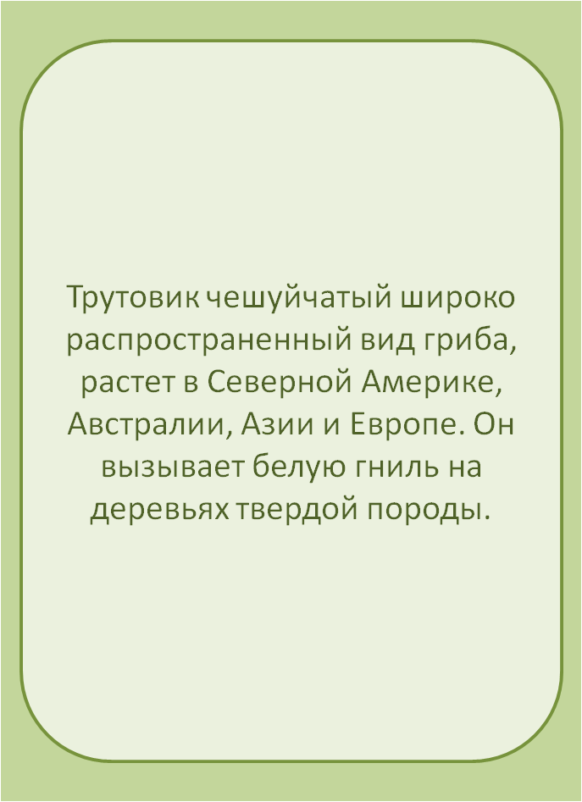
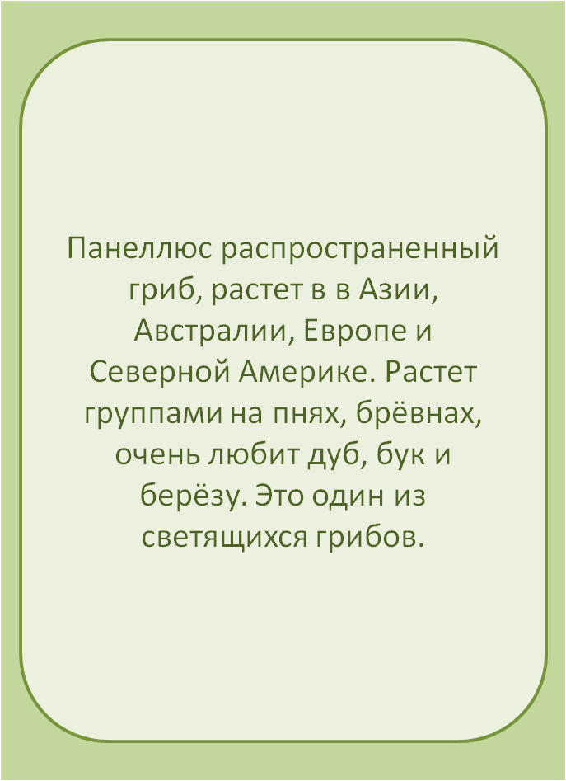
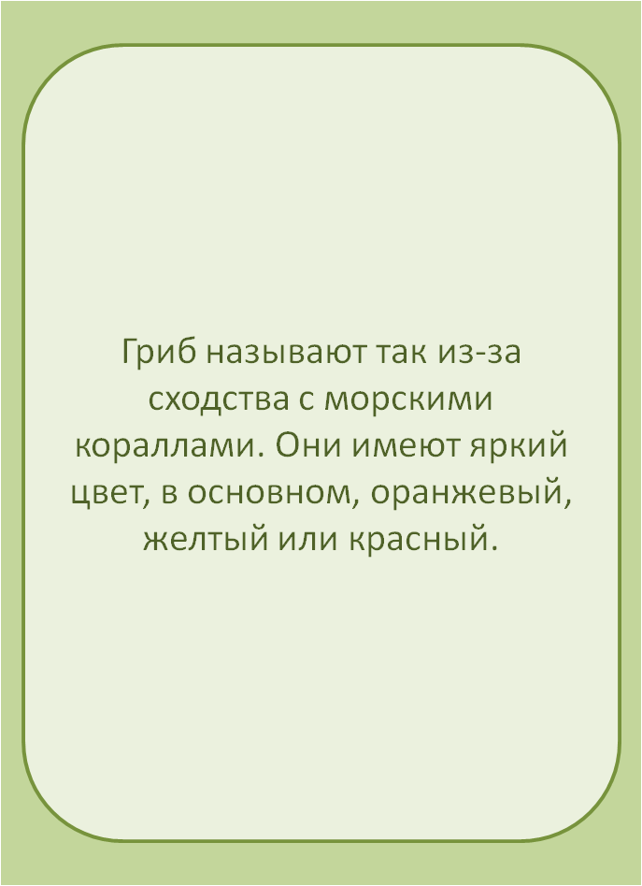
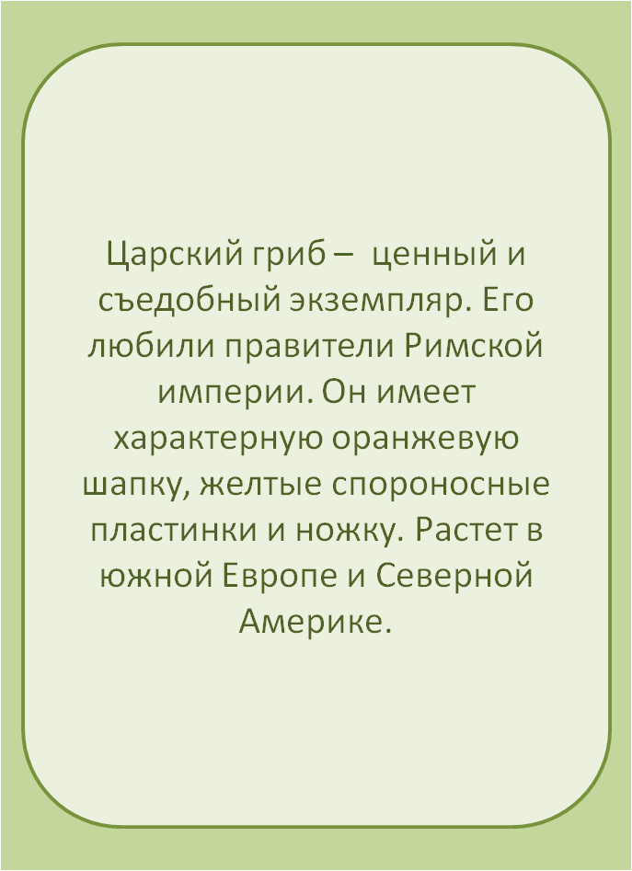
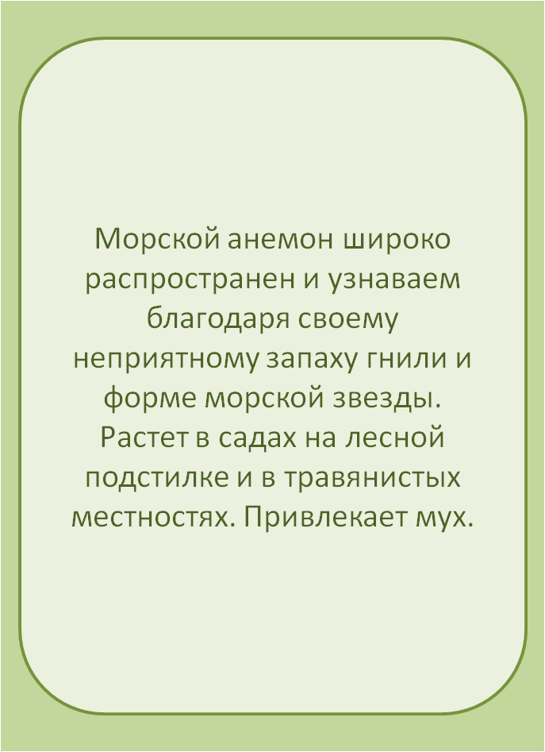
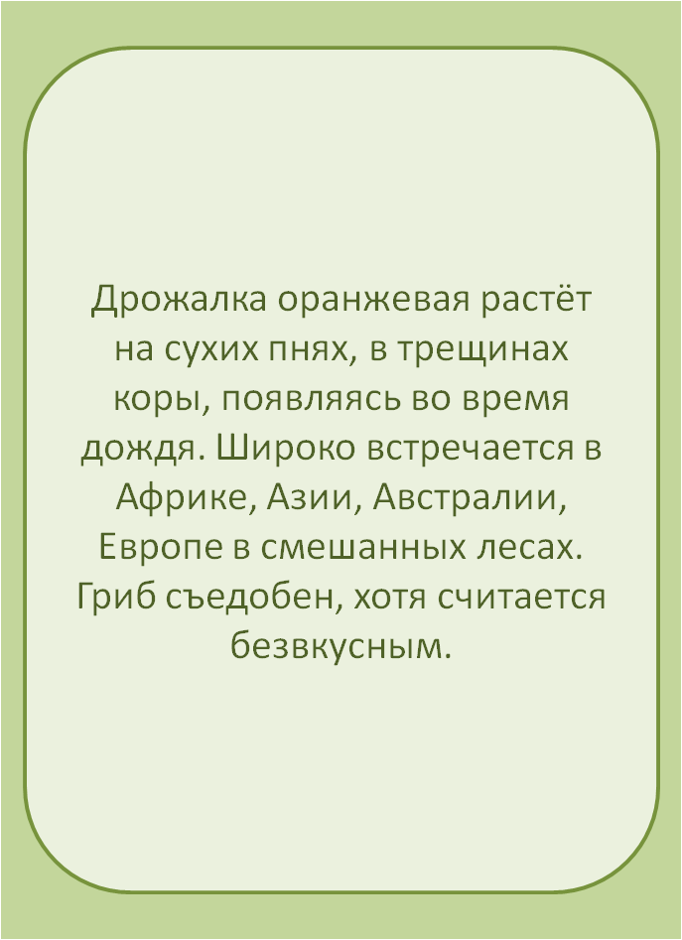
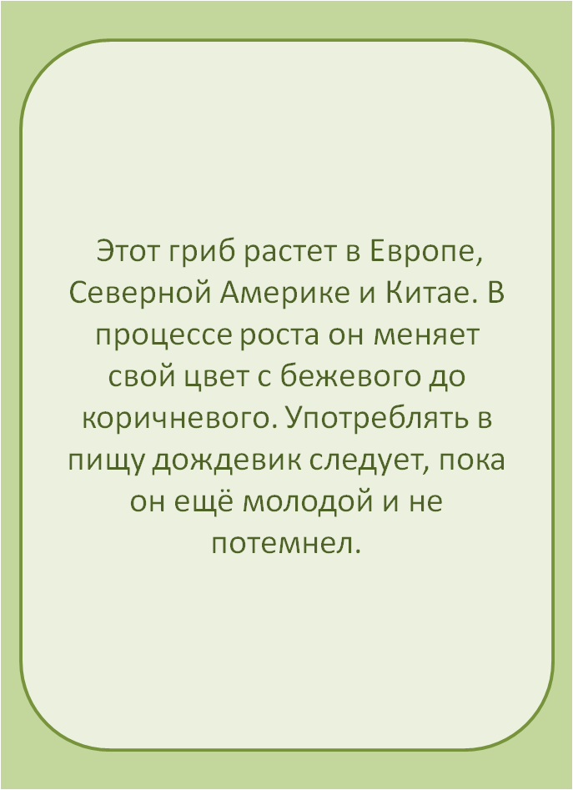
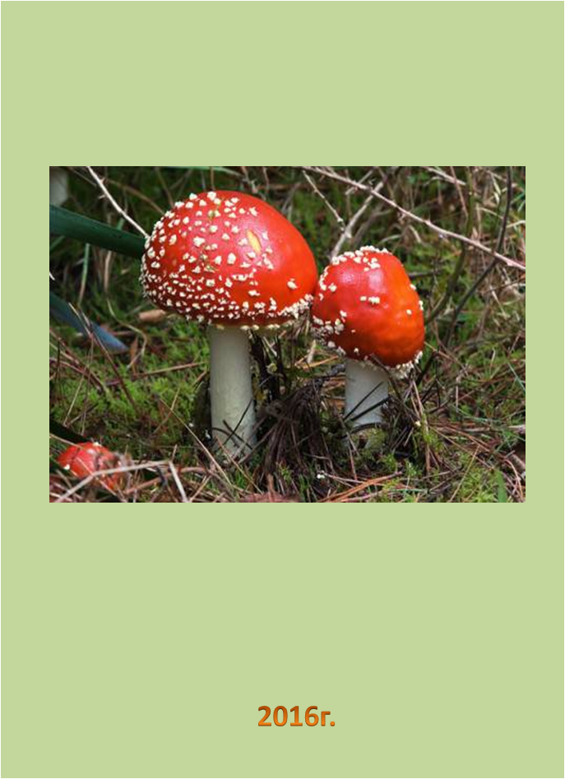
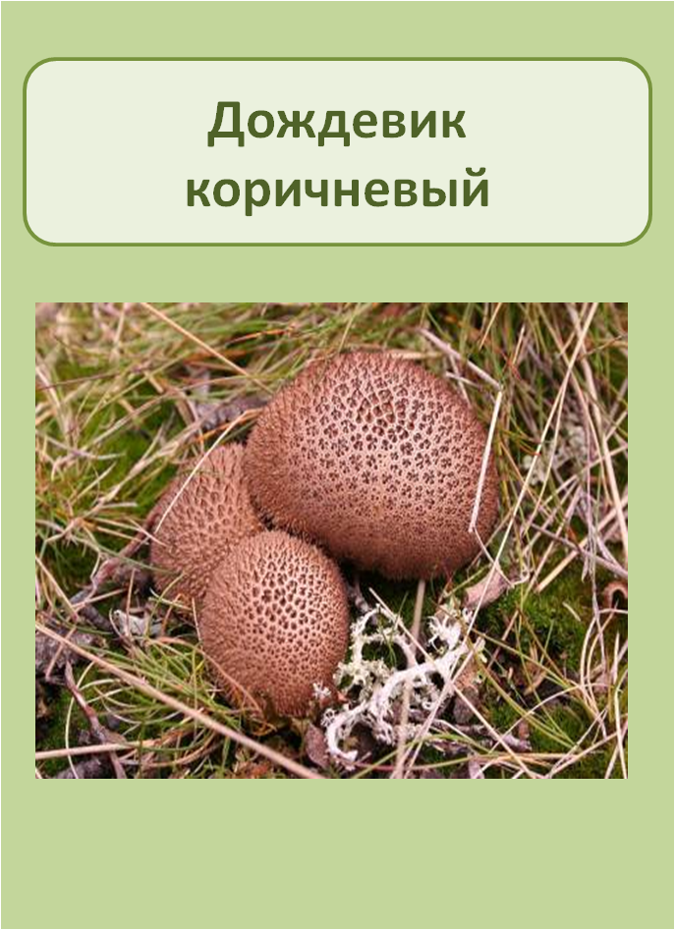
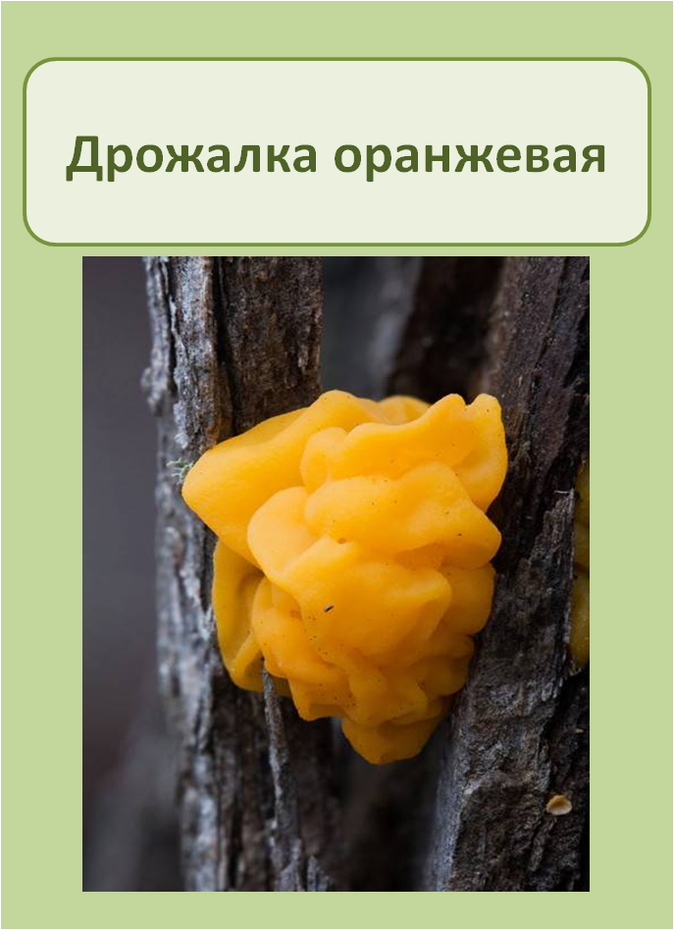
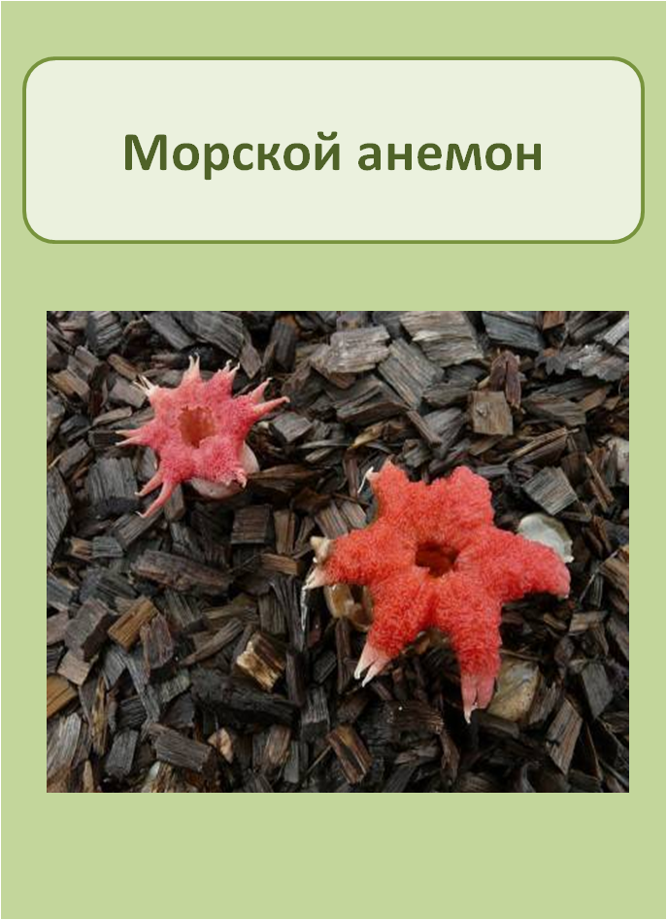
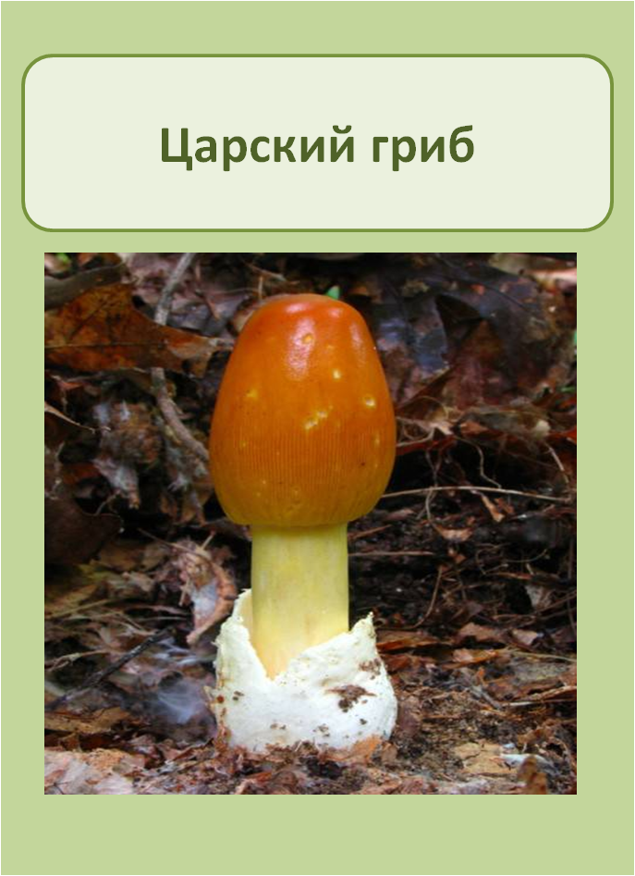
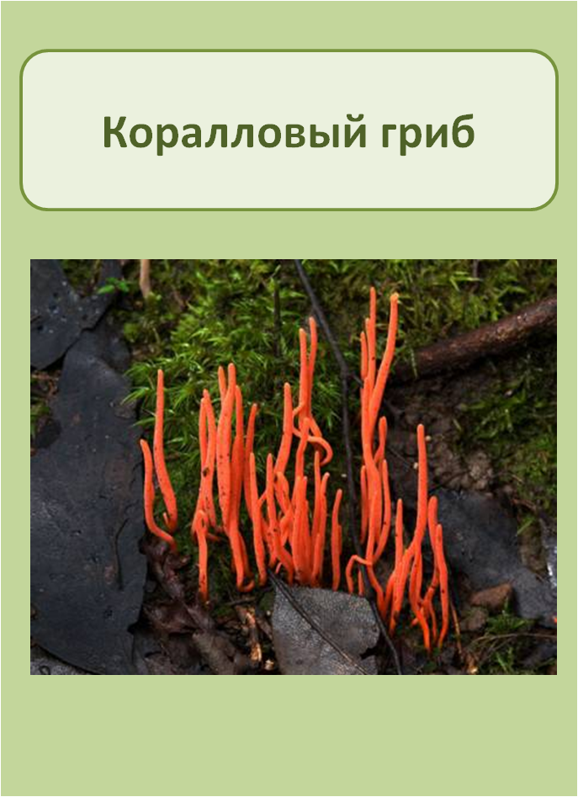
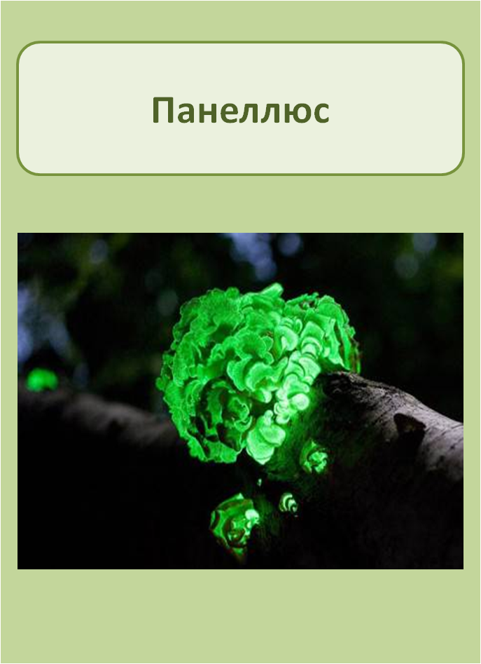
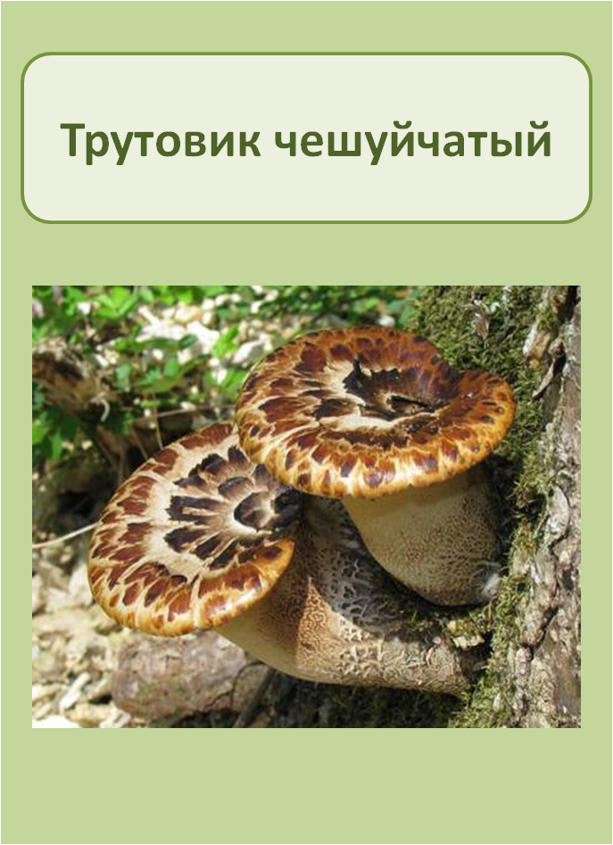
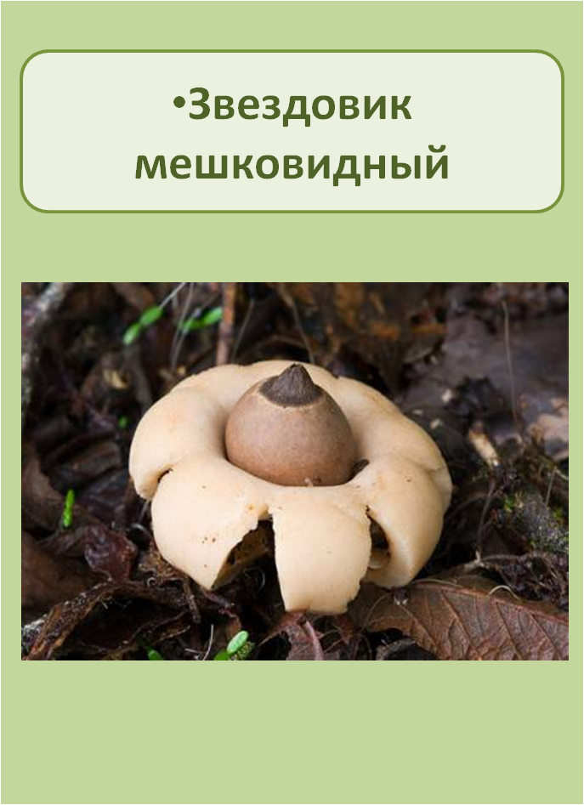
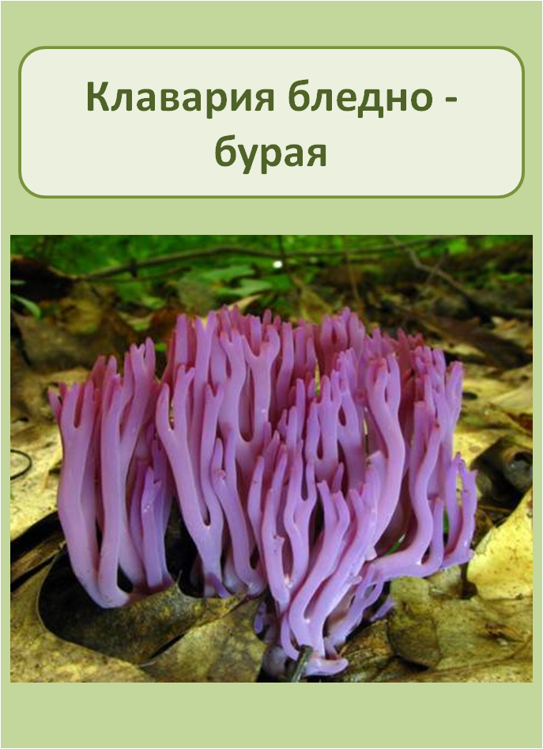
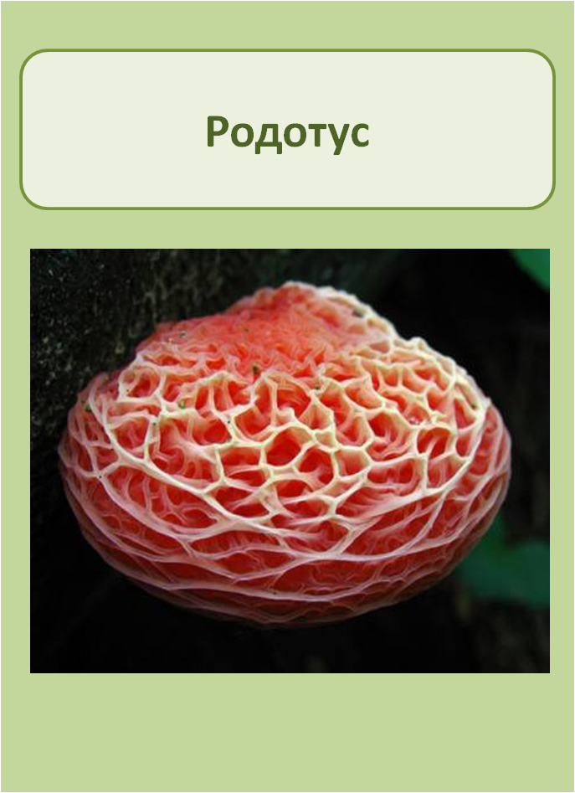
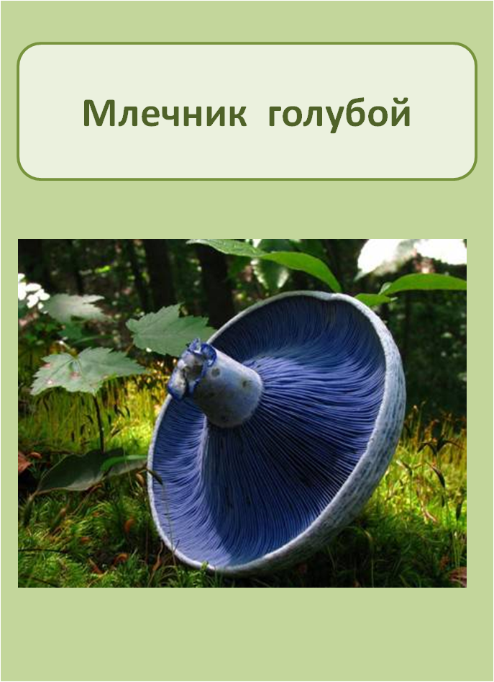
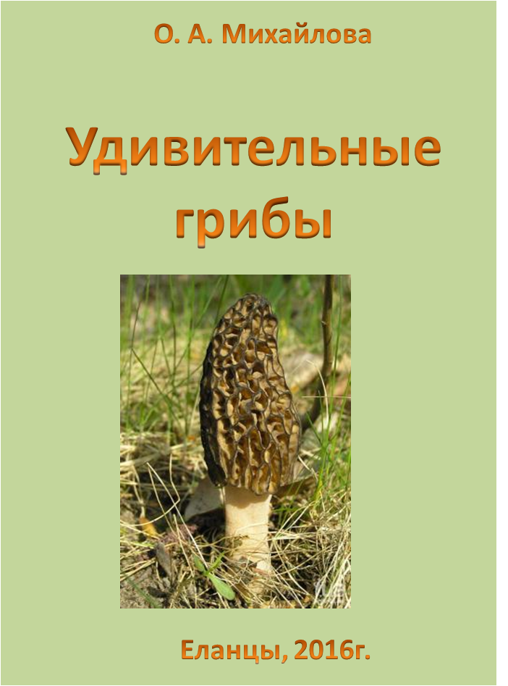

Slide 2
Источники:
http://avivas.ru/img/topic/21003/12.jpg
http://www.kleinburd.ru/news/wp-content/uploads/2013/04/Fungi01.jpg
http://avivas.ru/img/topic/21003/2.jpg
http://avivas.ru/img/topic/21003/3.jpg
http://chukcha.net/uploads/posts/2013-11/1385317402_6.jpg
http://www.gribu.ru/sites/default/files/katitem/trutovik_cheshuychatyy_01.jpg
http://t-fakt.ru/wp-content/uploads/2013/05/PanellusStipticusAug12_2009.jpg
http://kykyryzo.ru/wp-content/uploads/2013/04/Fungi09.jpg
http://votrube.ru/uploads/posts/2013-05/1367781553_12.jpg
http://livelyplanet.ru/uploads/posts/2013-05/1368197889_fungi08.jpg
http://www.kleinburd.ru/news/wp-content/uploads/2013/04/Fungi03.jpg
http://avivas.ru/img/topic/21003/8.jpg
http://www.kleinburd.ru/news/wp-content/uploads/2013/04/Fungi15.jpg

